Slide 1

Family Wallet
Family Wallet — це веб-застосунок для спільного сімейного бюджету, який перетворює картки Monobank усіх членів родини на єдину живу стрічку витрат у реальному часі, додає соціальний шар і містить унікальну механіку Secret Gift — таємний колективний збір на подарунок.

Slide 2




Команда
Студенти, що побудували Family Wallet
Данило Якимів
Ілля Храмцов
Володимир Заньковський
Тетяна Шостак
Project Manager
QA Engineer
Backend Developer
Frontend Developer
Відповідає за планування, координацію та презентацію проєкту:
Планування етапів і задач
Координація команди
Контроль вимог (RTM, статуси)
Маркетинг і документація
Відповідає за якість та надійність продукту:
Функціональне тестування сценаріїв
Негативні тести ізоляції Secret Gift
Тестування безпеки (rate-limit, токени)
Перевірка real-time (WebSocket, reconnect)
Відповідає за серверну логіку, інтеграції та безпеку:
Автентифікація та JWT
Інтеграція з Monobank (webhook, MCC)
Secret Gift (серверна ізоляція)
WebSocket, сповіщення (FCM, SendGrid)
Відповідає за клієнтський застосунок та інтерфейс:
Vue 3 SPA (views, composables, services)
Real-time клієнт (WebSocket, reconnect)
Керування станом (реактивність, localStorage)

Slide 3


Проблема
Родина має спільні кошти— але не має спільної картини.
Витрати розкидані по 4 картках різних людей — ніхто не бачить цілого
«Хто це купив?» і «куди пішли гроші?» — ручні підрахунки щотижня
Зібратись на подарунок таємно неможливо — сюрприз псується
Банківські «спільні банки» = один рахунок; трекери = ручні таблиці

Slide 4
Рішення (MVP)
Спільний бюджет родини наживо + таємний збір на подарунки
Жива стрічка
усі картки родини в реальному часі (WebSocket)
Секретний подарунок
таємний збір із серверною ізоляцією від іменинника
Перекази й запити
картка→картка + money requests усередині родини
Emoji-реакції
соціальний шар над спільними витратами
Monobank-інтеграція
webhook + авто-категоризація за MCC
Безпека
AES-256-GCM токени, read-only, JWT, rate-limit

Slide 5
Технологічний стек
Сучасний async-стек, кастомний UI без важких бібліотек
Frontend
Backend
Database
• Vue 3 (Composition API)
• Vite 6 · Vue Router 4
• Axios · composables (без Pinia)
• кастомний UI
• FastAPI (async)
• Python · Pydantic
• REST + WebSocket
• сервісний шар
• MongoDB Atlas
• Beanie ODM
• Users · Groups
• Transactions · Gifts
Real-time / Integrations
Security
DevOps
• WebSocket (native)
• Monobank Personal API
• Firebase FCM (push)
• SendGrid (email)
• JWT (HS256)
• bcrypt · token blacklist
• AES-256-GCM
• rate-limiting
• Docker Compose
• GitHub Actions CI/CD
• Vite build · code-split
• тестове покриття

Slide 6
Архітектура: FE ↔ BE ↔ DB
Взаємодія шарів і зовнішніх сервісів
FRONTEND
BACKEND
DATABASE
REST +
WebSocket
Beanie ODM
Vue 3 SPA
views → composables
services (Axios)
useWebSocket (reconnect)
FastAPI (async)
REST API + routers
ConnectionManager (WS)
services · security
MongoDB Atlas
Beanie ODM
sessions (atomic)
Users·Groups·Txns·Gifts
↑ зовнішні інтеграції бекенду
Monobank API
webhook
Firebase FCM
push
SendGrid
email

Slide 7
Інженерні виклики, які подолали
Серверна ізоляція Secret Gift
Сховати збір від іменинника на фронті — наївно. Винесли на сервер: $nor-фільтр стрічки + статус-керована видимість, стійка до таймзон.
Атомарність парних транзакцій
Переказ і прийом запиту = списання+зарахування. MongoDB sessions гарантують rollback — баланси ніколи не «розсинхронізуються».
Monobank rate-limit 1 запит / 60 с
Синхронізацію збудували навколо webhook + дедуплікації за mono_id, а не наївного polling, який упирався б у ліміт.
Real-time без втрат
WebSocket з auto-reconnect (exponential backoff) і heartbeat ping/pong кожні 30с — стрічка оновлюється навіть після обриву мережі.
Безпека банківського рівня
AES-256-GCM шифрування токена (унікальний nonce), read-only доступ, bcrypt, token blacklist з TTL, rate-limit на login/transfer.

Slide 8
Перемикаємося зі слайдів на ЖИВИЙ застосунок

Slide 9
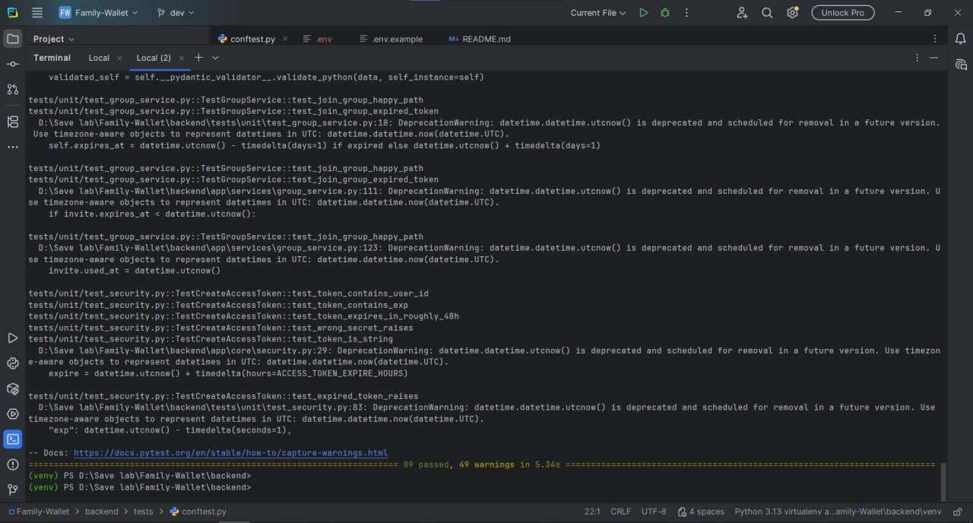
Перемикаємося зі застосунку на ТЕРМІНАЛ pytest
Якість — не випадковість.
У проєкті 89 автоматизованих тестів у 14 файлах на pytest: інтеграційні — для всіх API-ендпоінтів (авторизація, групи, транзакції, перекази, Monobank-вебхук, прихованість подарунків у стрічці), та юніт-тести — для бізнес-логіки: генерація JWT, категоризація MCC, сервіс груп.

Slide 10
Майбутній розвиток
Від стабілізації монолітного MVP до сервіс-орієнтованої хмарної архітектури.
0–3 міс — Стабілізація
3–9 міс — Масштабованість
9–18 міс — Еволюція архітектури
CI/CD pipeline (GitHub Actions: lint → тести → build)
Індекси MongoDB (compound, пагінація, агрегації)
Structured logging + correlation-id
Secret Manager (розділення dev / staging / prod)
Redis: кеш звітів/балансів + спільний rate-limit → stateless-інстанси
Черга задач (Celery / ARQ): email, push, звіти у фон
WebSockets через Redis Pub/Sub (замість поллінгу)
Observability: Prometheus + Grafana + OpenTelemetry
Моноліт → межі сервісів (виділення Notifications-сервісу)
Kubernetes + HPA, Ingress, namespaces staging/prod
Managed cloud: K8s + MongoDB Atlas + Cloudflare CDN
Аналітика / пошук: окреме сховище звітності (ElasticSearch)

Slide 11

Демонстрація
Спробуйте продукт у дії — посилання нижче
Live-застосунок: https://family-wallet.pages.dev/
GitHub: https://github.com/Uni-Project-143/Family-Wallet
API-документація (Swagger): https://family-wallet-backend-tb1v.onrender.com/docs
Скануй → GitHub

